Slide 1
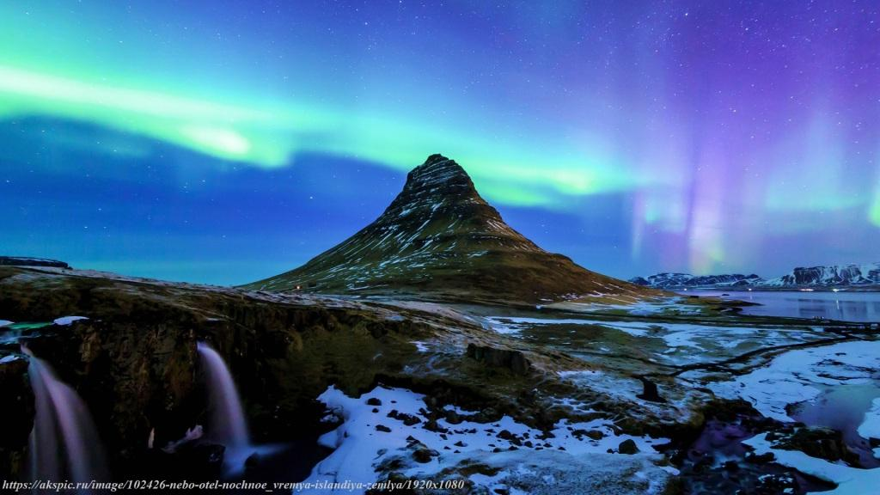
Остров Исландия
Зайцева Елена Владимировна
учитель географии
МБОУ г.Иркутска СОШ № 73

Slide 2
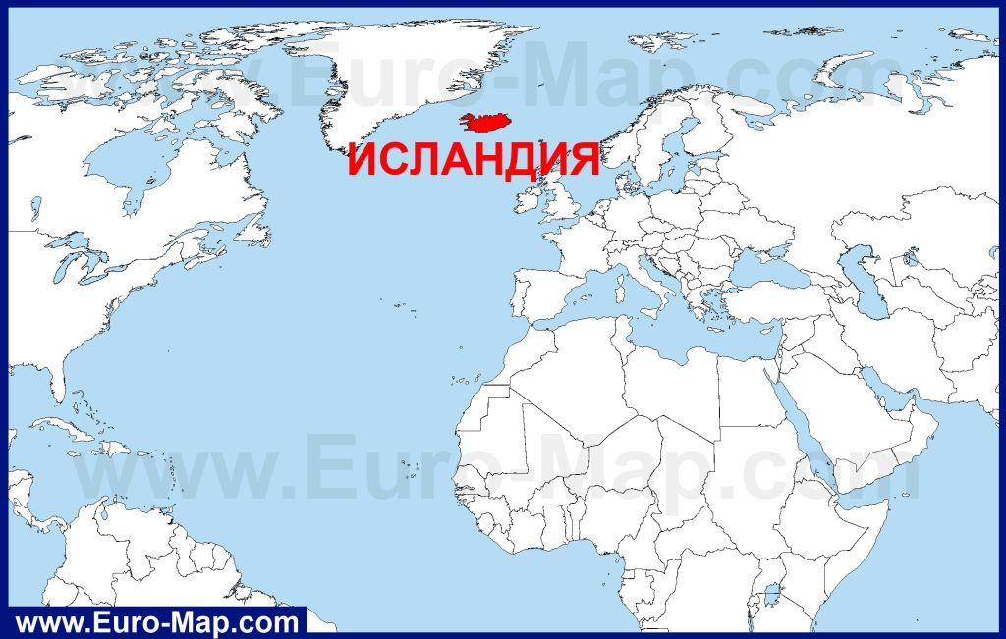
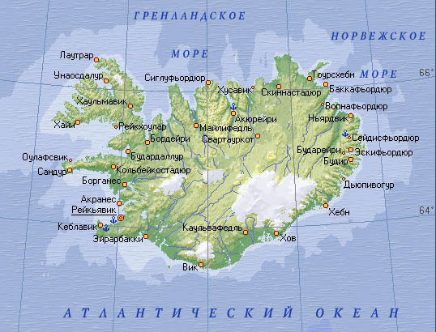
Исландия — остров в северной части Атлантического океана, у Полярного круга, между Гренландией и Норвегией, принадлежит одноимённому государству.

Slide 3
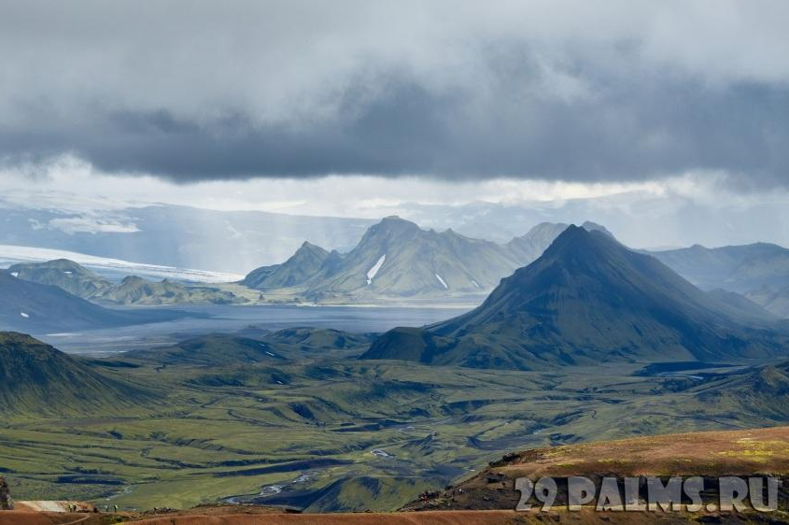
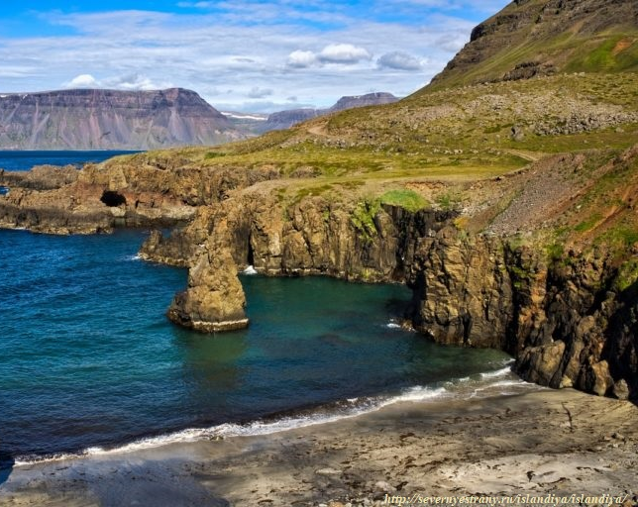
Почти вся территория острова представляет собой вулканическое плато с вершинами до 2 км, которое достаточно круто обрывается к океану, образуя тысячи фьордов.

Slide 4
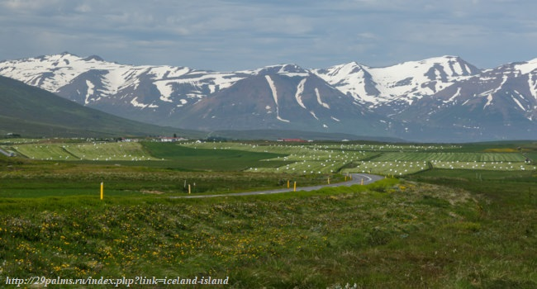
Общая площадь Исландии — около 103 тыс. км²
(18-е место в мире среди островов).
Из них 11,8 тыс. км² покрыто ледниками.
Исландию называют «страной льдов»:
ледниками покрыта одна десятая часть острова.

Slide 5
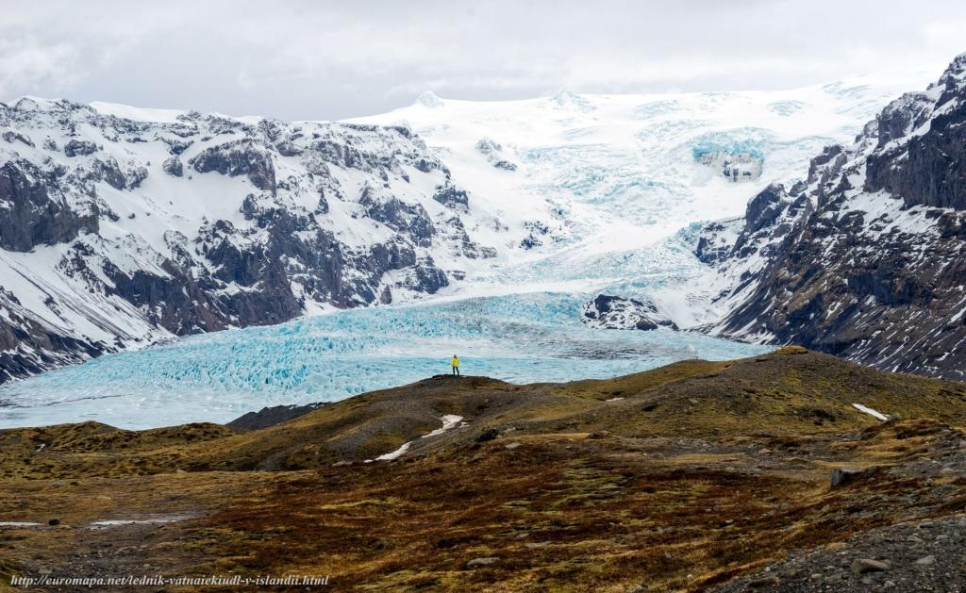
Самый большой покровный ледник —
Ватнайекудль (в переводе — «ледник, дающий воду») — располагается на юго-востоке острова.

Slide 6
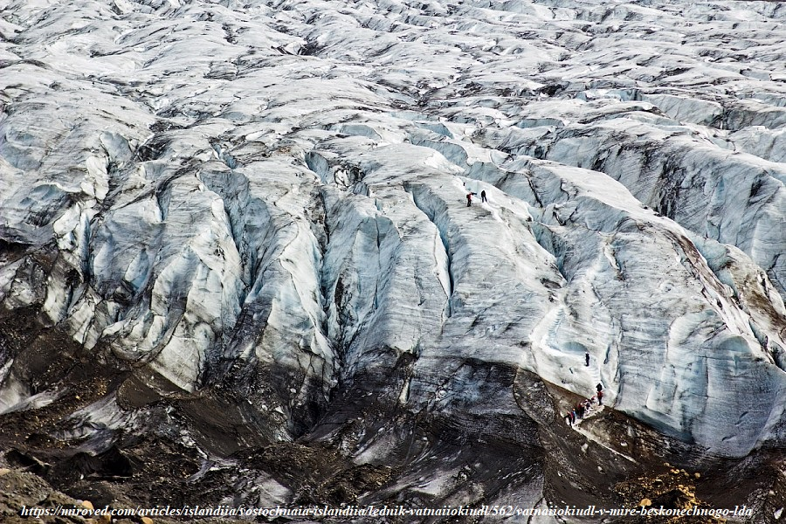
Это самый большой ледник в Европе.
Общая площадь ледника составляет 8,1 км², что является около 8% всей территории Исландии.

Slide 7
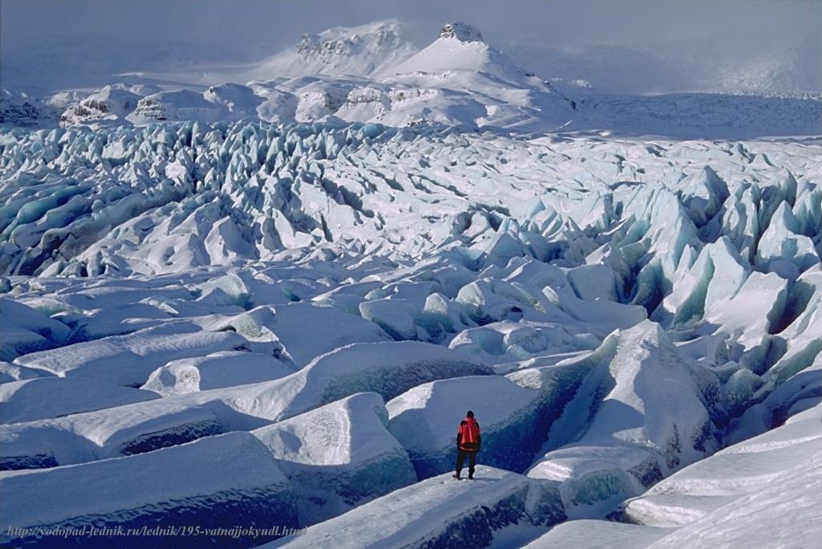
Толщина льда в среднем составляет 400 метров, а в некоторых местах достигает 1100 метров.
По подсчетам ученых он содержит 3,5 тыс. км³ льда.

Slide 8
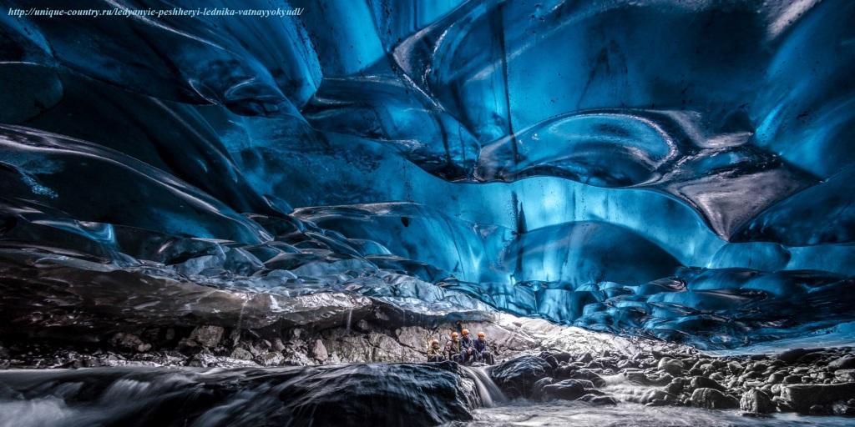
Едут сюда посмотреть на знаменитые ледяные пещеры, где все – от пола до свода состоит из синего-синего или голубого льда.

Slide 9
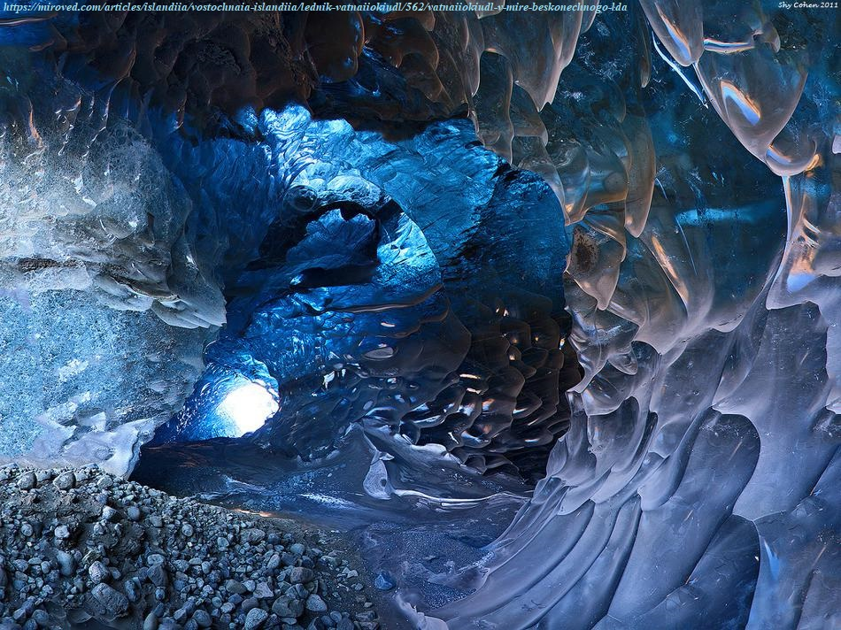
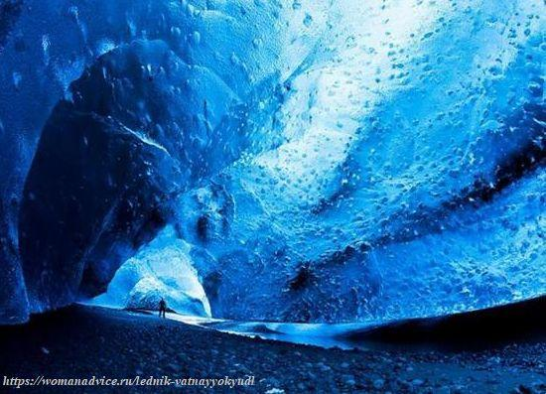
Чем меньше пузырьков воздуха во льду, тем он имеет более насыщенный синий цвет.
Тёмно-синий лёд –
самый старый,
некоторым слоям – тысяча лет.

Slide 10
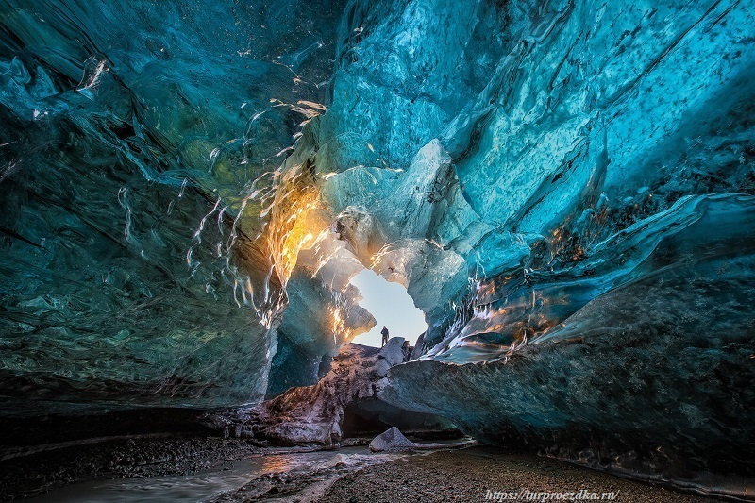
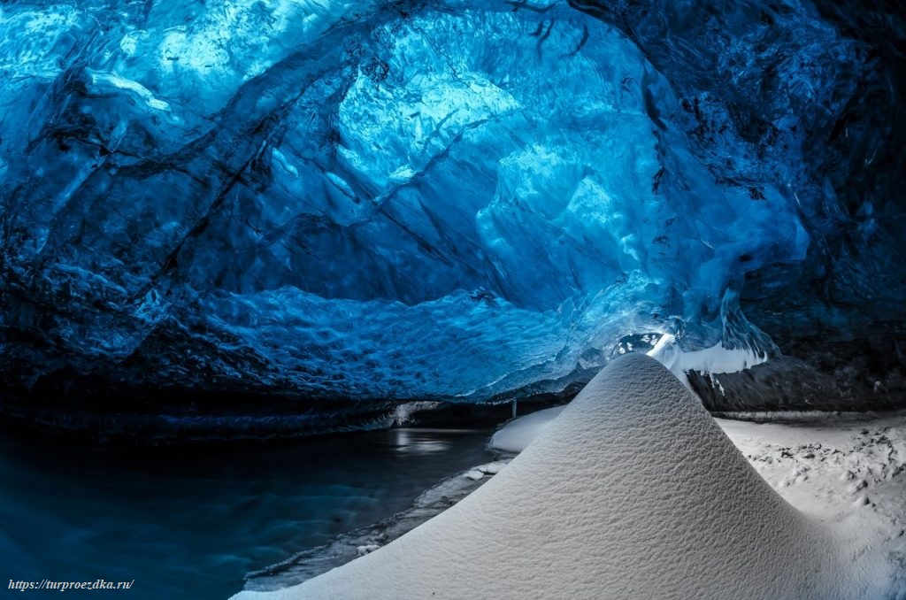
Эти пещеры могут быть достаточно просторными и глубокими.
Высота потолка
в них может достигать 2 м, а глубина – 300м.

Slide 11
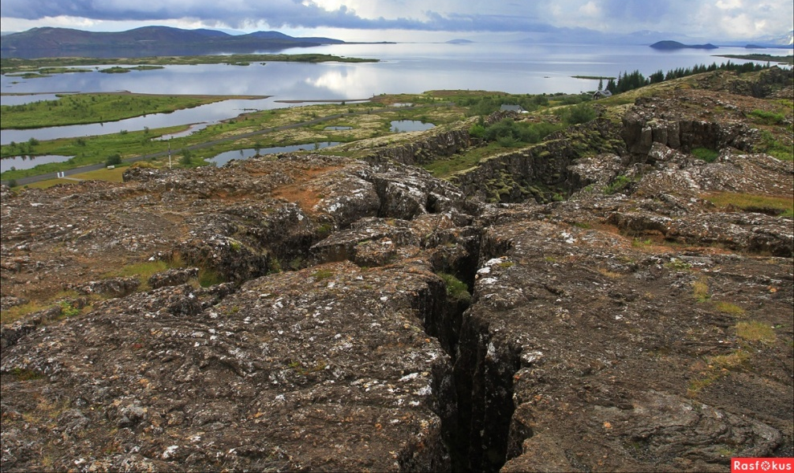
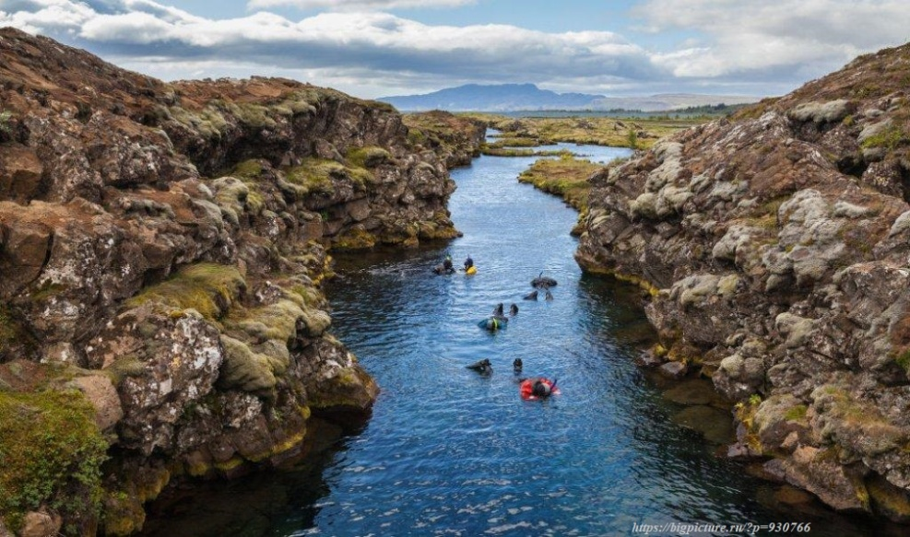
Другое название – «страна вулканов».
Это самый большой в мире вулканический остров, находится на разломе литосферных плит.
Из-за постоянного расхождения плит
на острове периодически происходят
извержения вулканов и землетрясения.

Slide 12
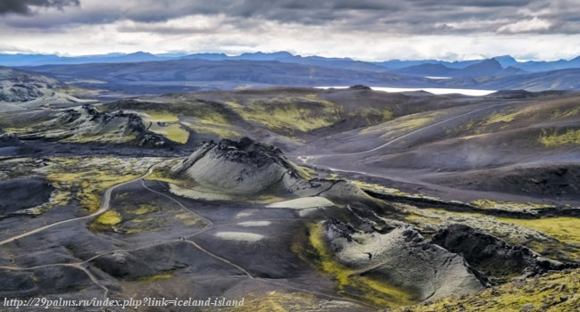
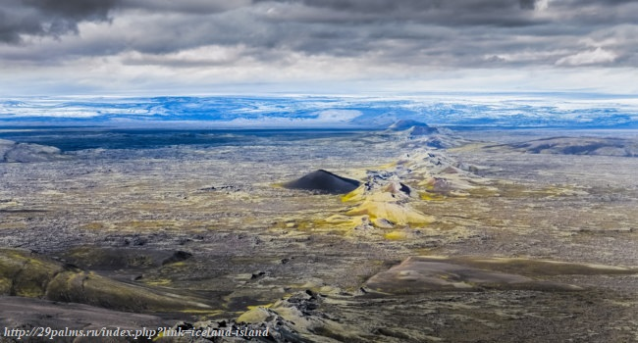
Исландия — один из наиболее активных регионов вулканической деятельности на Земле.
Извержения происходят здесь в среднем раз в пять лет.
Вулканы в Исландии пологие,
землетрясения здесь – обычное дело,
над этим «трудятся» 140 местных вулканов.

Slide 13
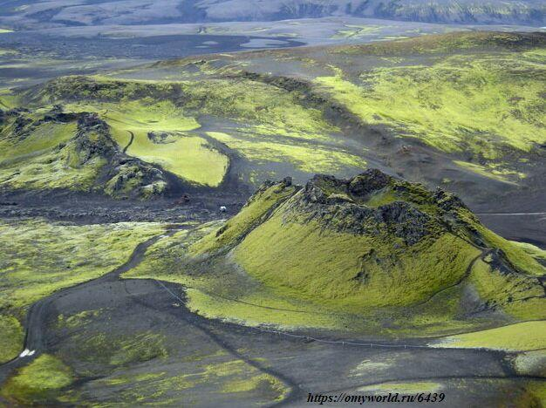
В период 1783-1784 годов вулкан Лаки заявил о себе
на весь мир. На протяжении 8 месяцев он заливал лавой, засыпал пеплом и отравлял выбросами серы и
фтора не только Исландию,
где от наводнений
из-за таяния льдов
и отравленного воздуха
погибло около 25%
населения страны,
а также половина
всего поголовья скота.

Slide 14
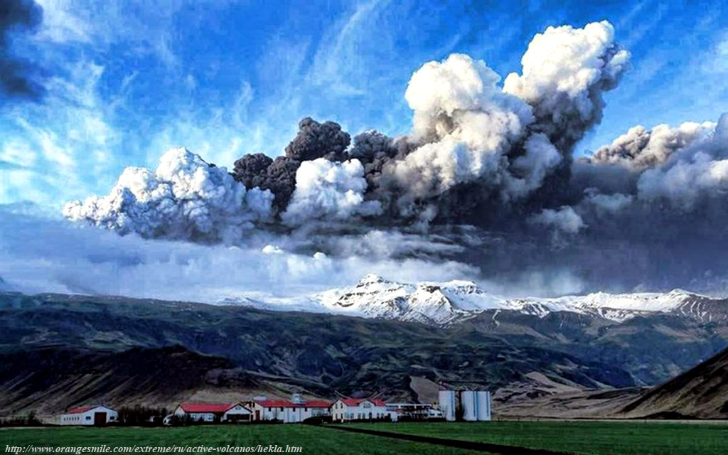
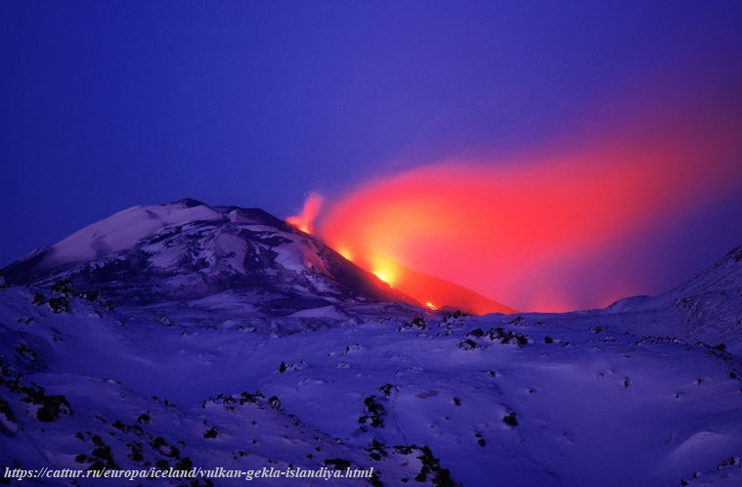
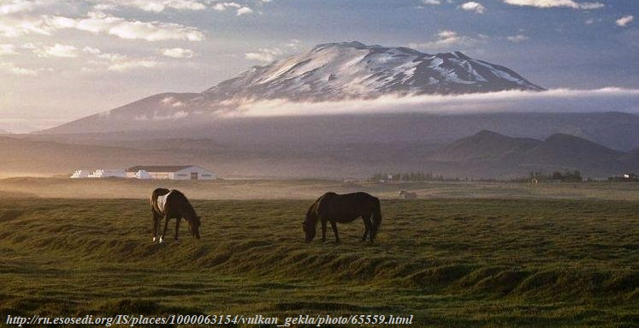
На территории острова расположен
действующий
вулкан Гекла.

Slide 15
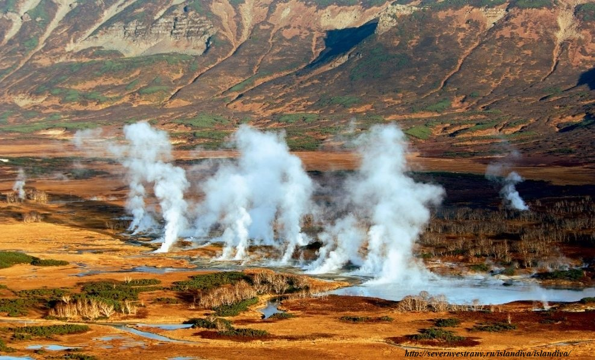
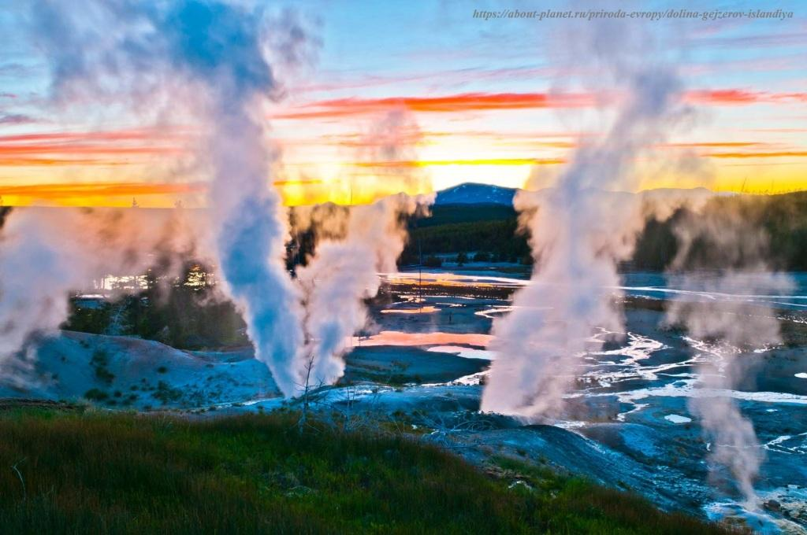
Пар, который образуется от взаимодействия
вулканов и ледников вырывается на поверхность
в виде гейзеров.
Гейзеры – визитная карточка страны.
Даже название столицы Исландии – Рейкьявик – переводится как «дымящаяся бухта».

Slide 16
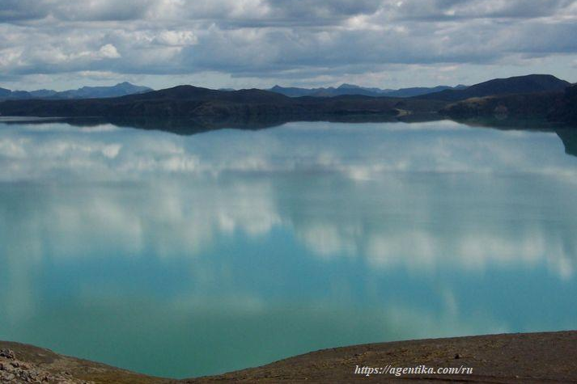
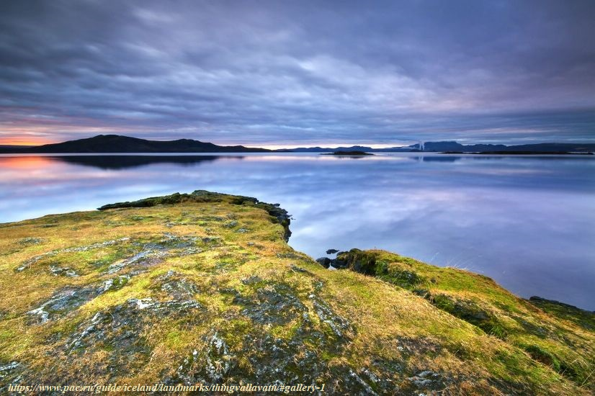
Наиболее крупные озёра:
Торисватн (водохранилище)
Тингвадлаватн

Slide 17
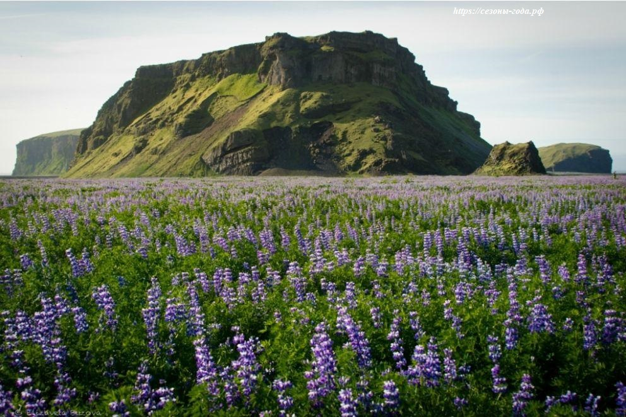
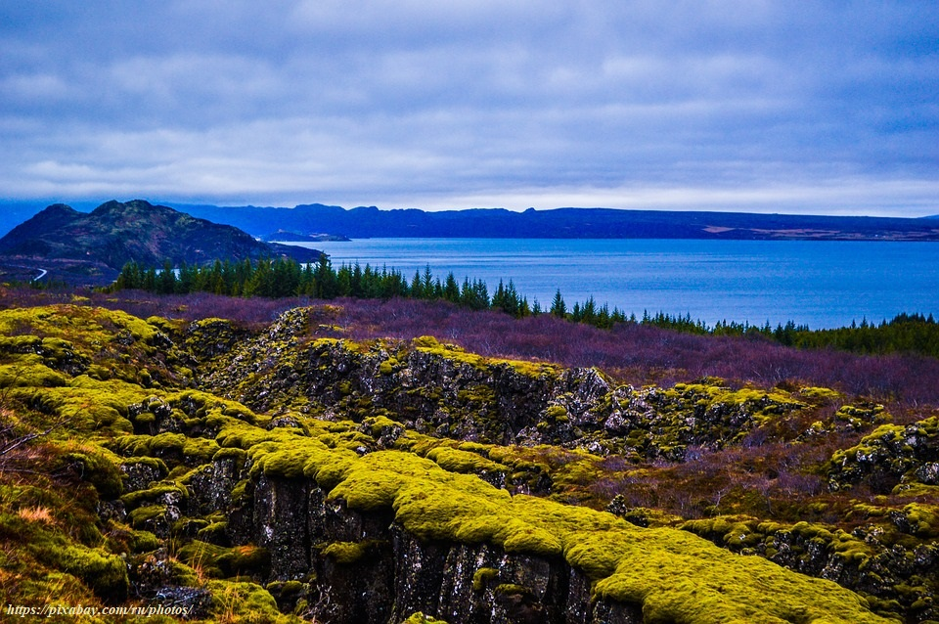
Природные зоны Исландии наиболее близки
к тундре и арктической пустыне.
Здесь почти нет деревьев:
их вырубили
за предыдущие века.

Slide 18
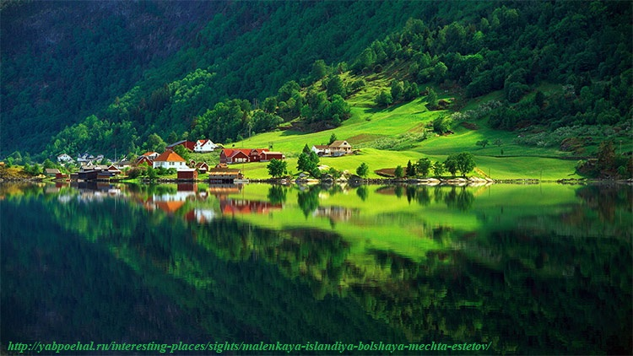
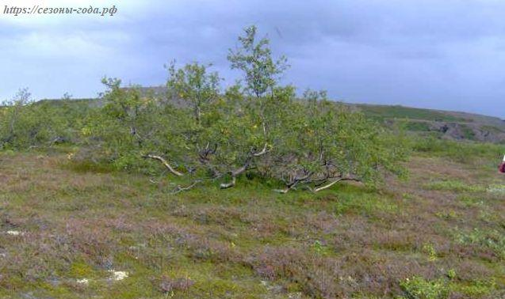
Леса в Исландии
большая редкость.
Лишь на 1% от всей территории страны
растут деревья.
Большая их часть –
это берёзы, но березы немного необычные. Сильные ветра влияют
на них, прогибая стволы, и вынуждая их расти
под большим наклоном.

Slide 19
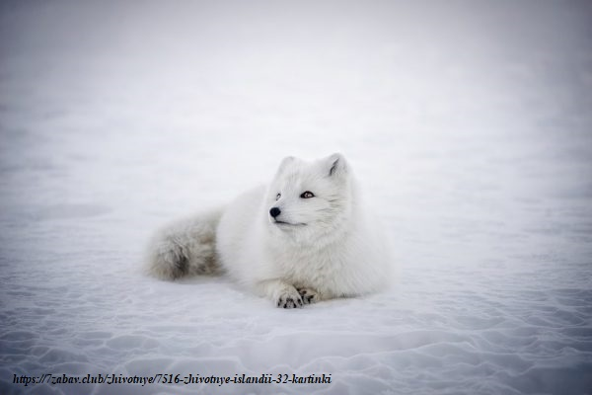
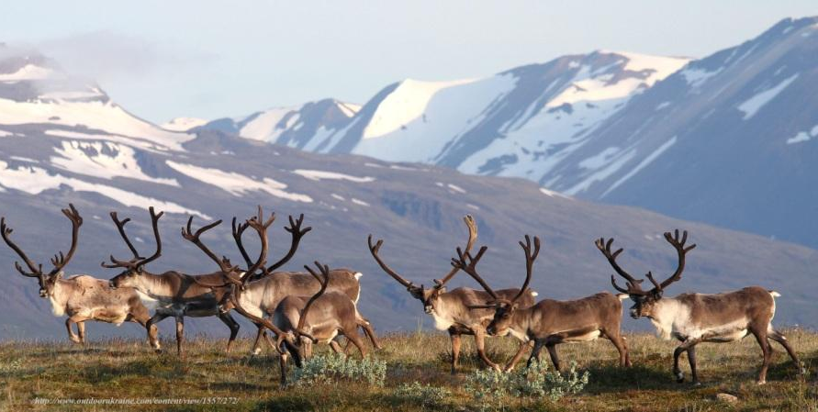
В период заселения территории Исландии людьми песец являлся единственным животным, обитавшим
на данных землях.
Впоследствии
на территорию острова были завезены олени. Произошло данное событие
в конце XVIII века.

Slide 20
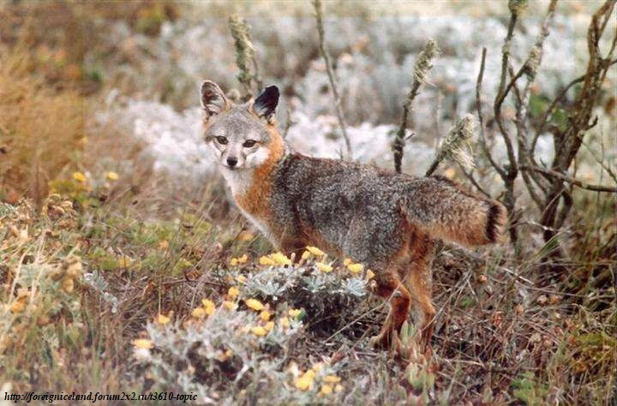
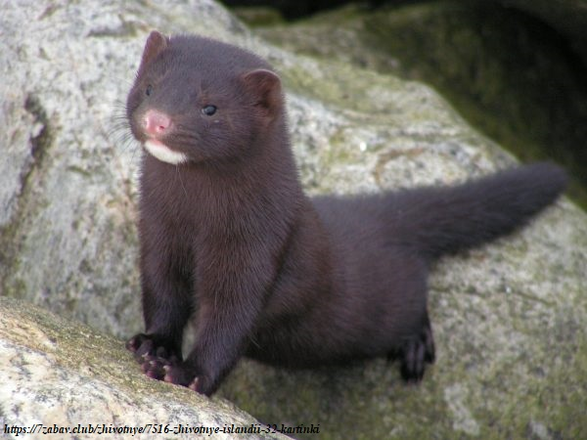
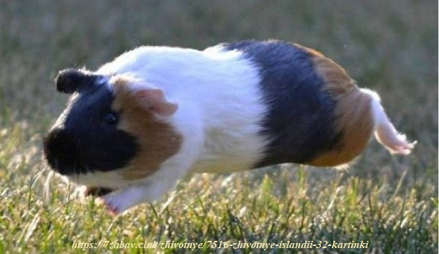
Также с материка на остров попали мелкие животные
и грызуны: норки, крысы,
мыши и лисы.

Slide 21
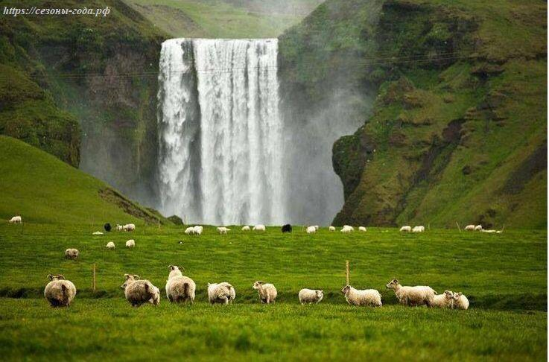
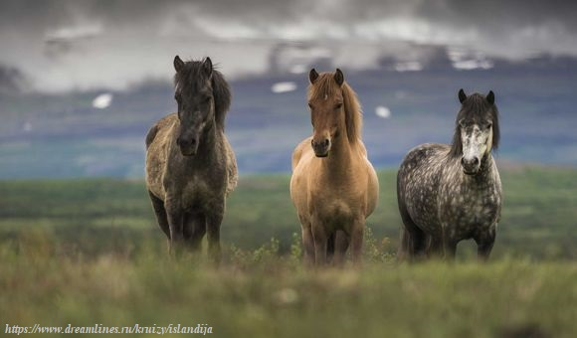
Примерно в это же время
в нуждах местного населения на земли островного государства попали коровы,
овцы и лошади.
Их разводят и держат
в качестве
домашнего хозяйства
и по сегодняшний день.

Slide 22
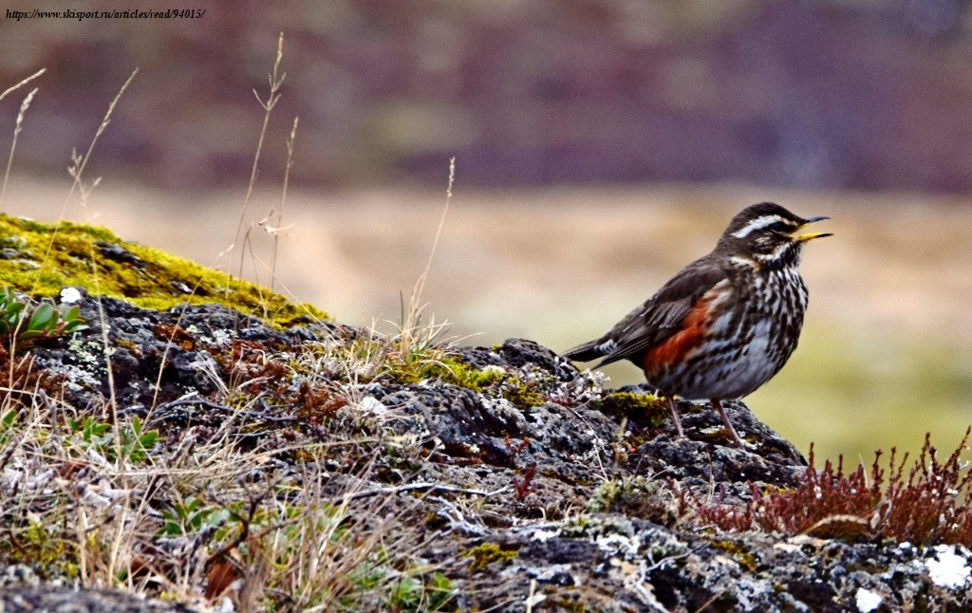
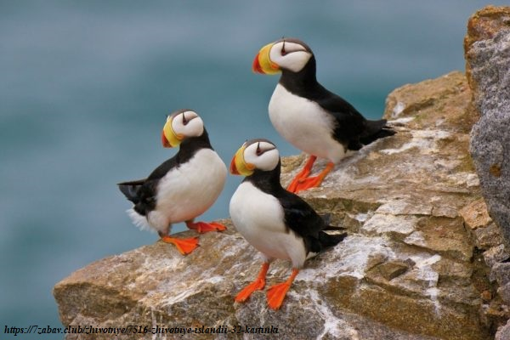
Большим видовым разнообразием отличается мир птиц Исландии. Всего насчитывается около 80 видов.
На территории страны можно встретить:
гусей, лебедей, водоплавающих уток,
крачек, тупиков, чаек и т.д.

Slide 23
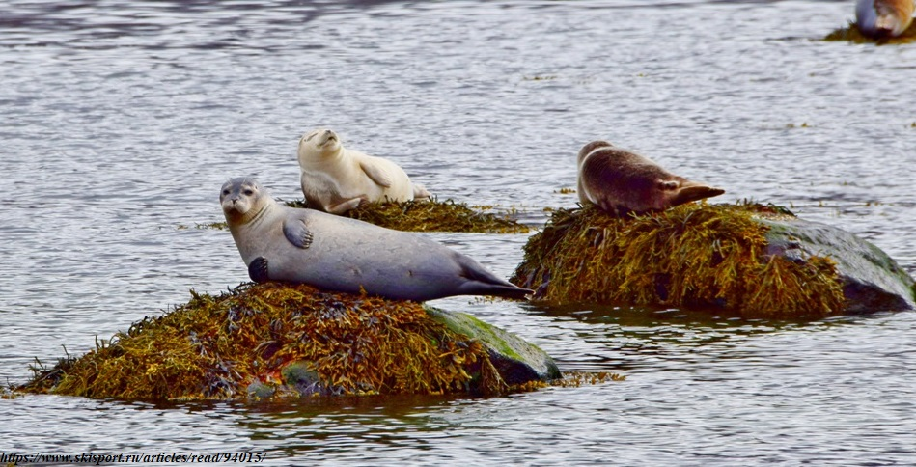
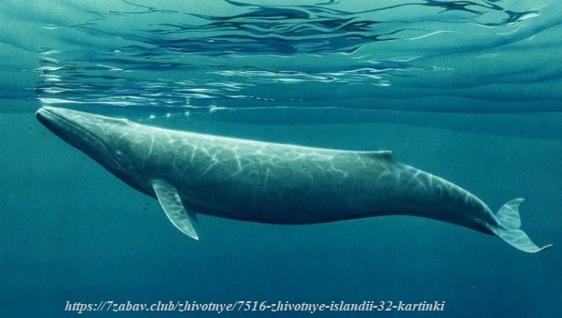
В водах у берегов водятся киты и тюлени двух видов. Также имеется в Исландии множество
видов рыб, речных и морских.
Форель, лосось, треска, палтус, пикша, морской окунь.
Богаты воды и морепродуктами,
например, креветками.

Slide 24
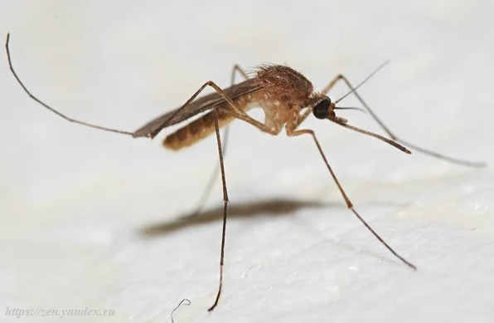
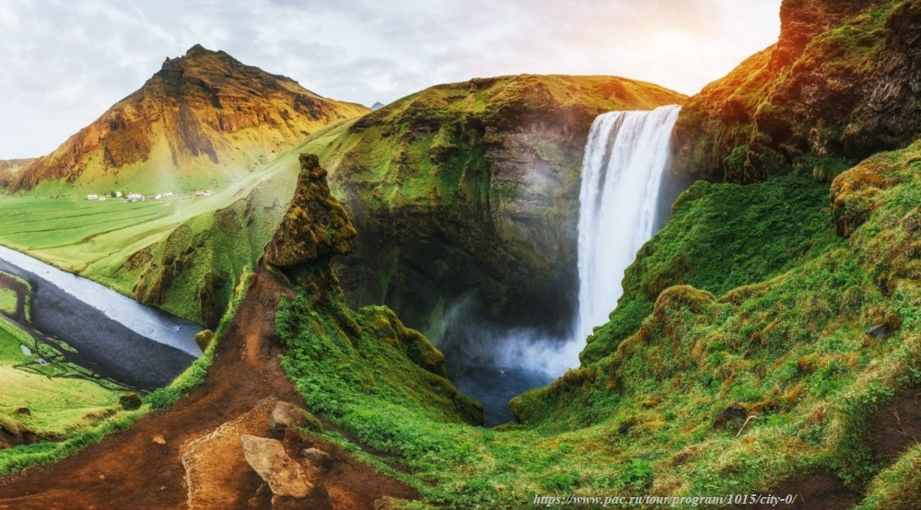
Имеются в Исландии и насекомые,
но заметить их во время прогулок по острову, практически невозможно.
Прячась от сильных ветров,
они обитают в укромных местах.

Slide 25
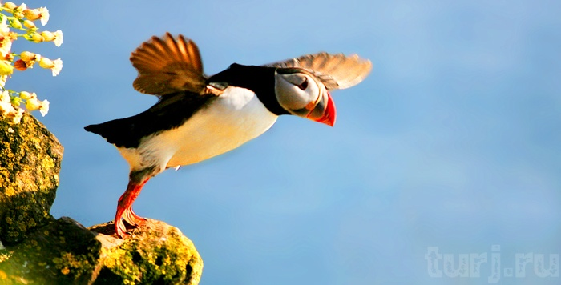
Спасибо за внимание!

Slide 26
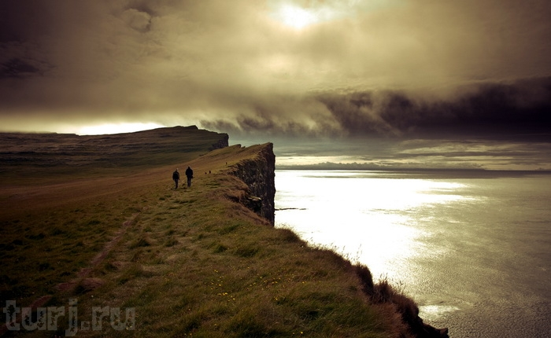
Источники: https://ru.wikipedia.org/wiki/ http://severnyestrany.ru/islandiya/islandiya/ http://29palms.ru/index.php?link=iceland-island https://сезоны-года.рф /природа%20Исландии.html

